Slide 1
No. de Lámina | Indicaciones
2 | Indique el programa educativo y convierta en letras negras todo el título.
3 | Cite los datos correspondientes y convierta en letras negras el texto que se encuentre en color rojo.
4 | Citar los datos de la matricula, el porcentaje de la matricula que se aplicará, por último el total de los estudiantes a encuestar de acuerdo al porcentaje mencionado. Pueden agregar alguna especificación en cuanto a los Programas Educativos que son de reciente creación o están en liquidación, si lo consideran pertinente. Todo debe pasarse a letras de color negro.
5-6 | Señale los resultados generales en porcentajes de acuerdo a cada categoría que se derivan de las preguntas conformando así la Tabla 2. Resultados generales. Todo debe pasarse a letras de color negro.
7 | Coloque el gráfico que se genera de la Tabla 2. Resultados generales. Elimine las letras en rojo.
8 | De acuerdo a las respuestas que dan los estudiantes indique las sugerencia o comentario para mejorar el acompañamiento tutorial, favor de agrupar de acuerdo al tema que aborde cada estudiante. El número puede ser mayor que 5.
9 | De acuerdo al análisis que se visualiza en la Tabla 2. Resultados generales, indique las acciones que implementarán para atender e impactar en el acompañamiento tutorial que reciben los estudiantes.
Nota: Al concluir el análisis puede eliminar está lámina

Slide 2




Resultado de la Encuesta de Satisfacción de Estudiantes
Programa Educativo en Artes Visuales
FEBRERO-JUNIO 2026
Dirección de Desarrollo Educativo
JUNIO, 2026.

Slide 3

Introducción
El Programa Educativo de Artes Visuales, cuenta con una matrícula de 270 estudiantes, los cuales se le proporciona acompañamiento tutorial durante su trayectoria formativa para garantizar su permanencia y eficiencia terminal. El programa cuenta con 00 tutores a los cuales se les asignan tutorados al inicio de cada semestre, mismos que son atendidos de acuerdo a las necesidades que presenten, en la modalidad de tutoría grupal o individual. El acompañamiento tutorial que reciben se enfoca a actividades que disminuyen la reprobación y deserción y favorecen a la eficiencia terminal y titulación.
La aplicación de esta encuesta tiene el propósito conocer el grado de satisfacción que tienen los estudiantes y con base a ello tomar decisiones asertivas que favorezcan e impacten en el desarrollo de la tutoría.

Slide 4
Proceso de aplicación
El Proceso que se ha seguido en la aplicación de la Encuesta de Satisfacción de Estudiantes ha sido el siguiente:
Se tomó en cuenta el Número de estudiantes. Hombres 00, Mujeres 00.
2. Se determinó aplicar la encuesta al 00% de estudiantes, 00 de cada semestre, grupo y turno.
Facultad de Artes | Sede-Subsede | Total de matrícula | Porcentaje de la matrícula | Total de estudiantes a encuestar
Licenciatura en Artes Visuales | Tuxtla Gutiérrez | 254 | 80% | 203

Slide 5
Resultados:
La Encuesta de Satisfacción de Estudiantes fue aplicada a 00 estudiantes, de 1º. a 8º. Semestre. En la siguiente tabla se concentran los resultados generales de acuerdo a cinco categorías que son derivadas de las preguntas y a los cinco niveles de satisfacción: 1. Totalmente en desacuerdo 2. En desacuerdo 3. Indiferente 4. De acuerdo 5. Totalmente de acuerdo.
Categorías | 1 | 2 | 3 | 4 | 5
Expectativas de la atención tutoral (P1) | % | % | % | % | %
Comunicación-Empática (P2) | % | % | % | % | %
Mejora en el Desarrollo Académico (P3) | % | % | % | % | %
Toma de decisiones (P4) | % | % | % | % | %
Seguimiento de la canalización (P6) | % | % | % | % | %
Tabla 2. Resultados generales

Slide 6
Resultados:
En la siguiente tabla se concentra el resultado general de acuerdo a una categoría que es derivada de la pregunta cinco, con el siguiente rango:
1. Si 2. No 3. No lo solicite
Categorías | 1 | 2 | 3
Canalización a servicios institucionales (P5) | % | % | %
Tabla 2. Resultados generales

Slide 7
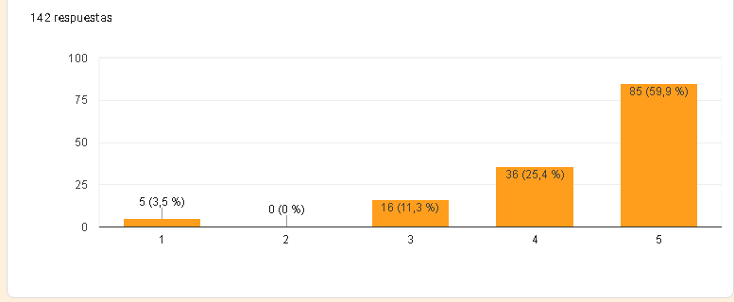
Resultados:
Categorías y los niveles de satisfacción
(Ejemplo, agregar gráfico)

Slide 8
Sugerencias de los estudiantes
Sugerencias o comentarios que señalan los estudiantes para mejorar el acompañamiento tutorial:
1.
2.
3.
4.
5

Slide 9
Conclusiones
En este apartado se describirán las acciones e intervenciones a implementar para el siguiente semestre agosto-noviembre de 2025, derivado del análisis de resultados para la mejora de acompañamiento tutorial.
Aspectos a considerar para mejorar el acompañamiento tutorial que reciben los estudiantes | Aspectos de formación que implementará para los tutores
1. | 1.
2. | 2.
3. | 3.
4. | 4.
NOTA: Puede agregar las líneas que considere necesario.

